Slide 1
LOL 프로게이머 머니볼
201511046 김정훈
201511062 김호준
201511068 남정현

Slide 2
주제 설명
LOL 프로게이머의 전적 데이터를 바탕으로 선수를 평가하고 최적의 팀을 구성해보기.

Slide 3
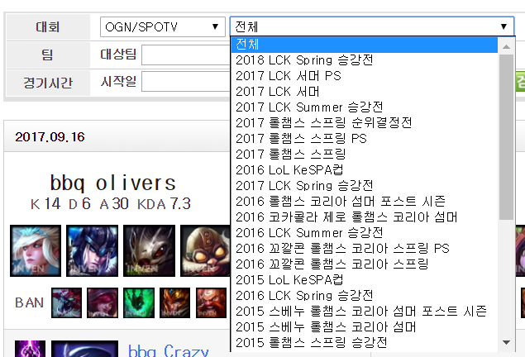
데이터 예시
한국팀이 참여한 공식대회 전적
약 4000경기(40000건의 데이터)
2012~2017년 사이의 데이터

Slide 4
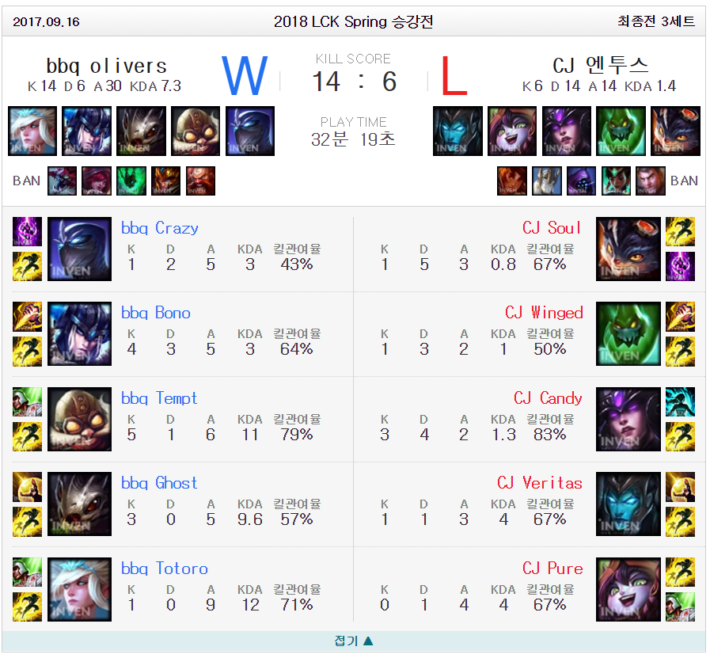
데이터 예시

Slide 5
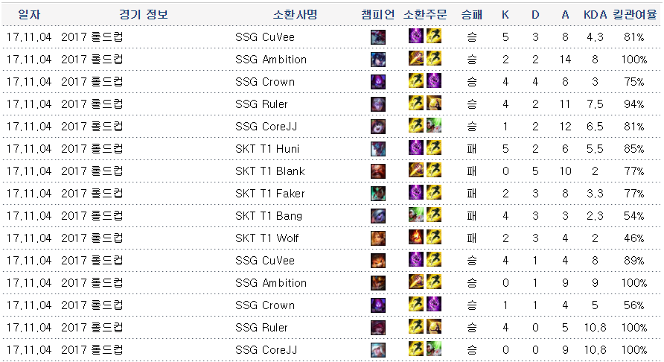
데이터 예시
데이터 수집 종류 10개 + a(플레이 시간)

Slide 6
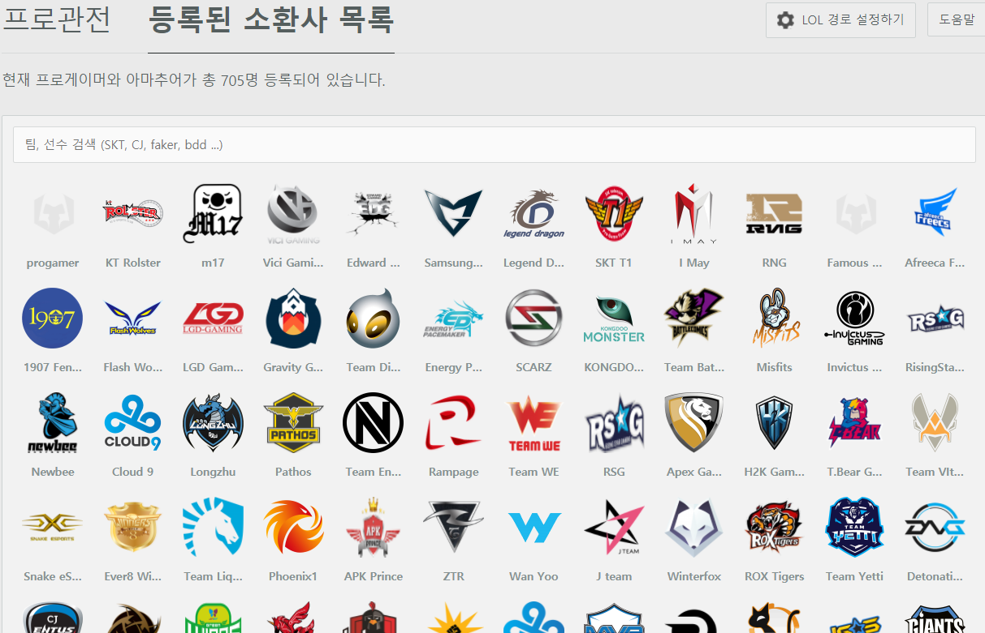
데이터 예시
팀별 선수들 최근 개인전적
LCK 대회 소속 10개의 팀(50명 이상)

Slide 7
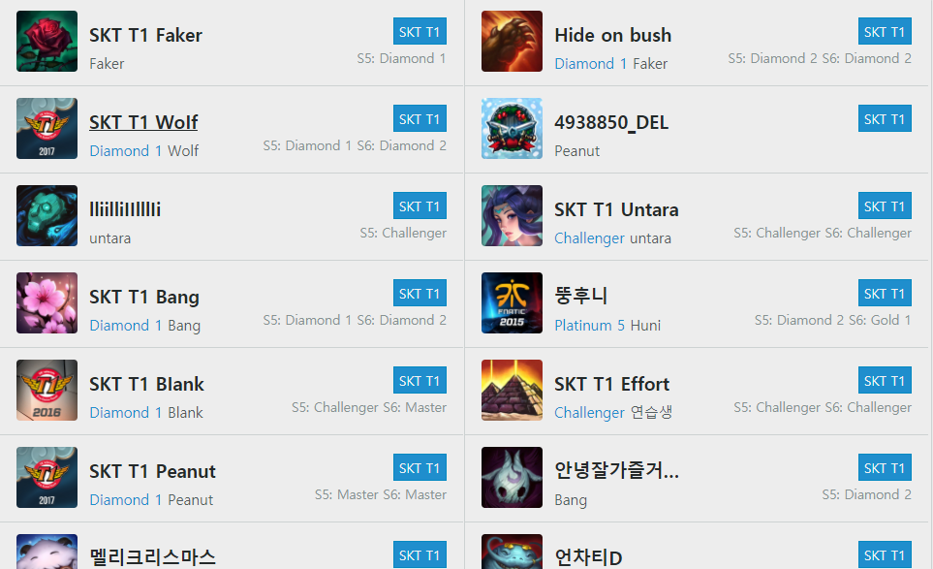
데이터 예시

Slide 8
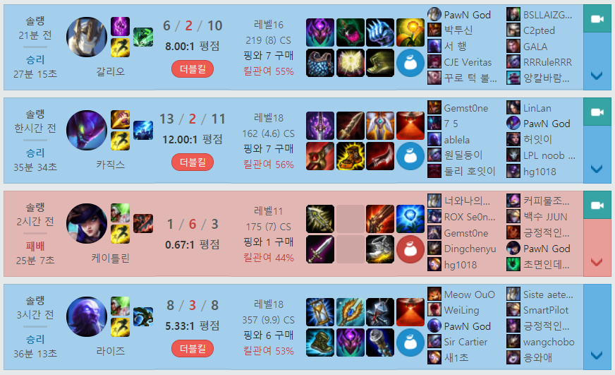
데이터 예시
6개월 이내의 데이터
선수별 500경기 이상의 전적

Slide 9
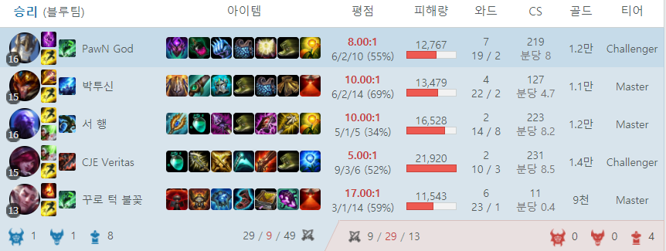
데이터 예시
10개+a(받은 피해량, 플레이시간)

Slide 10
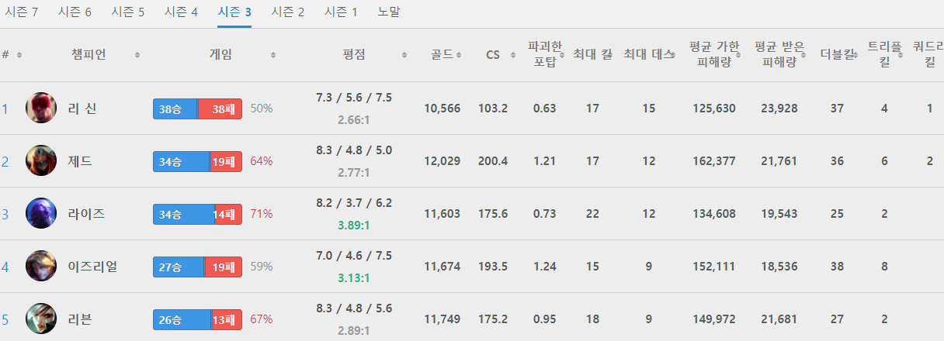
데이터 예시
선수별 챔피언 통계

Slide 11
수집데이터
공식 대회전적
약 4000경기 (2012 ~ 2017년)
경기별, 선수별 10+a개의 데이터 수집
선수 별 최근 개인전적
10개팀 (50명 이상)
개인별 최근(6개월 이내) 전적 500경기 이상
각 경기별로 10+a개의 데이터 수집
선수의 시즌별 챔피언 통계

Slide 12
분석 방법
뽑아낸 feature를 바탕으로 EDA 이용하여 승패 classification에 feature의 영향력을 찾고, 연관성이 높은 새로운 feature 찾기 + 머신 러닝
승리와 패배를 기준으로 일정점수를 기여도로 점수를 분배하여 평균을 계산하는 방식
최종적으로는 새로운 feature를 만들고 이를 바탕으로 한 승패 예측

Slide 13
분석 계획
포지션 별로 중요 feature 찾기
선수 평가
최고의 팀 만들기
선수 등급 분류(연봉 대신)
한정된 자원을 고려해서 최적의 팀 만들기

